Slide 1
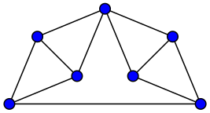
Задача. Определить связность графа
D
B
E
C
F
A
G

Slide 2
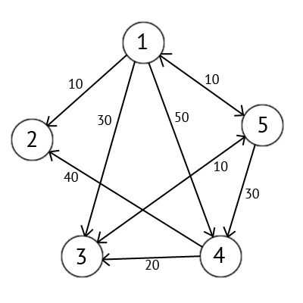
Дополнительная задача. Определить связность орграфа

